Slide 1


ΨΕΥΔΕΙΣ ΕΙΔΗΣΕΙΣ

Slide 2

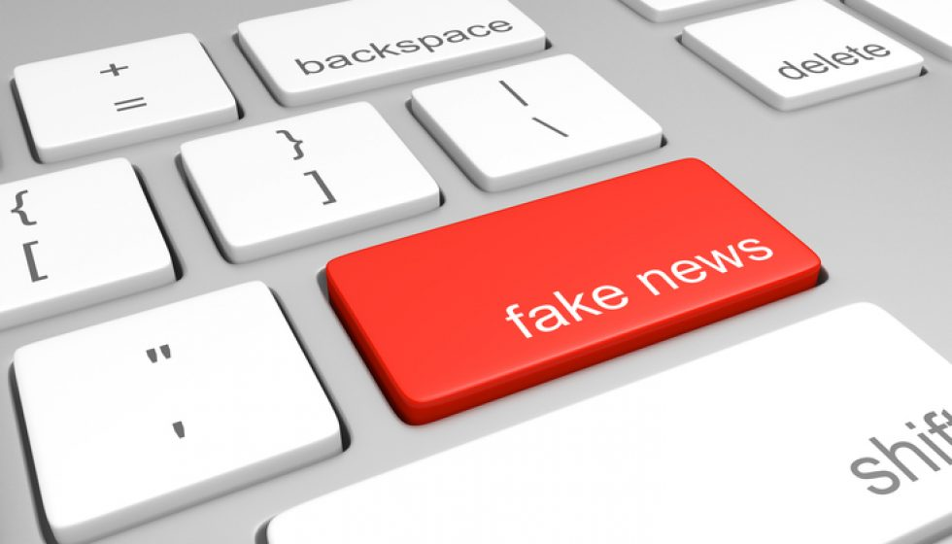

Το διαδίκτυο είναι μια αστείρευτη πηγή πληροφοριών που επιτρέπει στον καθένα να μπορεί να δημιουργεί και να μοιράζεται περιεχόμενο ακόμα και αν δεν έχει γνώση του αντικειμένου στο οποίο αναφέρεται.
Σύμφωνα με έρευνα 6 στους 10 χρήστες του Ίντερνετ αναδημοσιεύουν μια είδηση διαβάζοντας μόνο τον τίτλο και όχι το περιεχόμενο.

Slide 3


Είναι εντυπωσιακό το γεγονός ότι το 80% των μαθητών και φοιτητών που συμμετείχαν σε έρευνα του πανεπιστημίου Stanford σχετικά με την αξιολόγηση της πληροφορίας δεν κατάφεραν να ξεχωρίσουν ένα πραγματικό άρθρο από ένα ψεύτικο, ούτε ένα δημοσιογραφικό άρθρο από ένα διαφημιστικό. Επίσης, ενδιαφέρον έχει το γεγονός ότι κριτήριο εγκυρότητας για τους νέους αποτελεί το μέγεθος της φωτογραφίας σε ένα άρθρο και όχι... η αναφορά της πηγής του.

Slide 4



Τα μέσα κοινωνικής δικτύωσης διαδραματίζουν ολοένα και αυξανόμενο παρεμβατικό ρόλο στην καθημερινότητά μας κατά συνέπεια η αξιολόγηση των ειδήσεων που προβάλλουν αποκτά όλο και μεγαλύτερη σημασία.
Η ΚΑΛΛΙΕΡΓΕΙΑ ΚΡΙΤΙΚΗΣ ΣΚΕΨΗΣ ΕΙΝΑΙ Η ΑΠΑΝΤΗΣΗ ΣΤΗΝ ΑΝΤΙΜΕΤΩΠΙΣΗ ΤΟΥ ΦΑΙΝΟΜΕΝΟΥ ΤΗΣ ΔΙΑΣΠΟΡΑΣ ΨΕΥΔΩΝ ΕΙΔΗΣΕΩΝ

Slide 5

Τι ονομάζουμε ψευδείς ειδήσεις;
Οι ψευδείς ειδήσεις (fake news) είναι ιστορίες οι οποίες παρουσιάζονται κυρίως ως δημοσιογραφικές, είναι όμως κατασκευασμένες εσκεμμένα για να εξυπηρετήσουν κάποιο σκοπό.
Οι ψευδείς ειδήσεις μπορούν να περιέχονται σε ψηφιακό ή έντυπο περιεχόμενο.
Επίσης, μπορεί να λάβουν τη μορφή ολόκληρων ιστοσελίδων που έχουν σχεδιαστεί με τέτοιο τρόπο ώστε να μοιάζουν με αξιόπιστα ειδησεογραφικά sites.

Slide 6

Ποιος Ο Λόγος Ύπαρξης Ψευδών Ειδήσεων
Ο σκοπός των «ψευδών ειδήσεων» είναι:
εμπορικός όπως η προώθηση ενός προϊόντος ή η δημιουργία κίνησης (traffic) προς μία ιστοσελίδα (clickbait)
πολιτικός (παραπληροφόρηση-διαμόρφωση κοινής γνώμης)

Slide 7
5 Ερωτήσεις – Κλειδιά
ΠΟΙΟΣ; Ποιος το δημοσίευσε; Είναι ειδικός στο συγκεκριμένο θέμα;
ΠΟΥ; Που δημοσιεύτηκε; Είναι η πηγή αξιόπιστη;
ΠΟΤΕ; Πότε δημοσιεύτηκε ή ενημερώθηκε τελευταία φορά;
ΓΙΑΤΙ; Για ποιο λόγο δημοσιεύτηκε; Για να μας ενημερώσει , να μας πείσει για μια γνώμη ή για προωθήσει ένα προϊόν;
ΠΩΣ; Πώς αναπαράχθηκε; Από αξιόπιστα site ή κυρίως μέσω των κοινωνικών δικτύων;

Slide 8

Ενδείξεις Μη Αξιόπιστου Δημοσιεύματος
ΥΠΕΡΒΟΛΙΚΟΙ ΤΙΤΛΟΙ ή ΤΙΤΛΟΙ ΠΟΥ ΔΕΝ ΕΧΟΥΝ ΣΧΕΣΗ ΜΕ ΤΟ ΚΕΙΜΕΝΟ ΤΗΣ ΑΝΑΡΤΗΣΗΣ:
«Βαρύγδουποι» τίτλοι που πολλές φορές περιέχουν λέξεις όπως σοκ, τρομερό, φοβερό, απίστευτο κ.α. ή τίτλοι που περιέχουν πολλά θαυμαστικά θα πρέπει να σας υποψιάσουν ότι στόχο έχουν να κεντρίσουν την περιέργειά σας και να αυξήσουν την επισκεψιμότητα του site που φιλοξενεί το άρθρο.

Slide 9
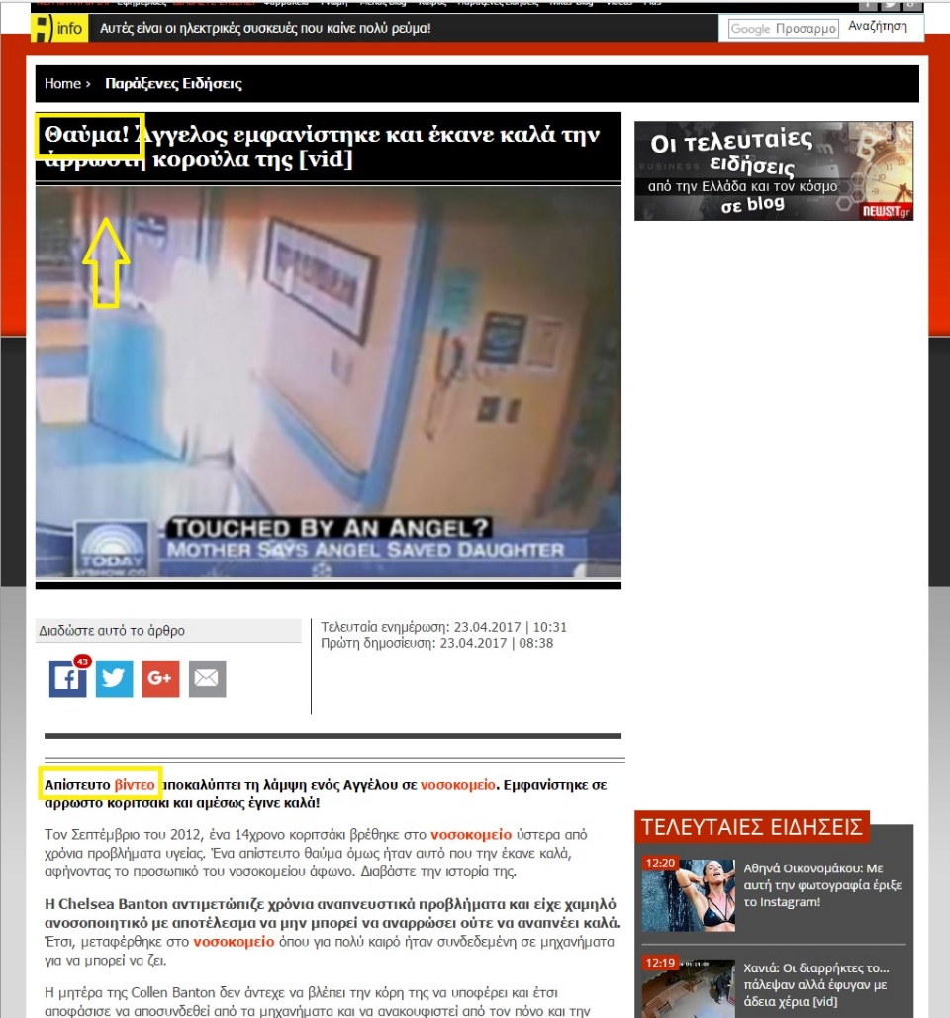
Στο παραπάνω δημοσίευμα ο συντάκτης χρησιμοποιεί στον τίτλο τη λέξη «θαύμα» προκειμένου να εντυπωσιάσει τους αναγνώστες και να κεντρίσει την περιέργεια τους.

Slide 10

Ενδείξεις Μη Αξιόπιστου Δημοσιεύματος
ΑΝΥΠΟΓΡΑΦΟ ΔΗΜΟΣΙΕΥΜΑ:
Αν το δημοσίευμα που διαβάζετε περιέχει σοβαρούς ισχυρισμούς αλλά δε φέρει την υπογραφή του συντάκτη τότε είναι πολύ πιθανό να είναι αναληθές.

Slide 11
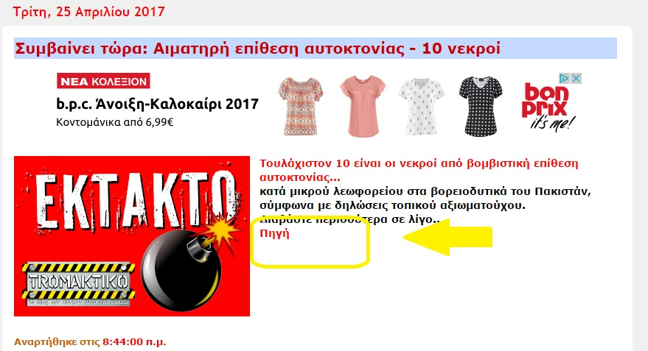
Το συγκεκριμένο δημοσίευμα δεν αναφέρει όχι μόνο τον συντάκτη αλλά ούτε καν την πηγή από την οποία προήλθε.

Slide 12

Ενδείξεις Μη Αξιόπιστου Δημοσιεύματος
ΟΡΘΟΓΡΑΦΙΚΑ – ΣΥΝΤΑΚΤΙΚΑ ΛΑΘΗ:
Αν στο κείμενο υπάρχουν πολλά ορθογραφικά λάθη ή αν το κείμενο είναι προϊόν αυτόματης μετάφρασης.

Slide 13


Ενδείξεις Μη Αξιόπιστου Δημοσιεύματος
ΑΠΟΥΣΙΑ ΗΜΕΡΟΜΗΝΙΑΣ:
Αν αντί για συγκεκριμένες ημερομηνίες ο συντάκτης του άρθρου δε χρησιμοποιεί καθόλου χρονικούς προσδιορισμούς ή αναφέρει λέξεις αόριστες όπως π.χ. χθες, προχθές.

Slide 14
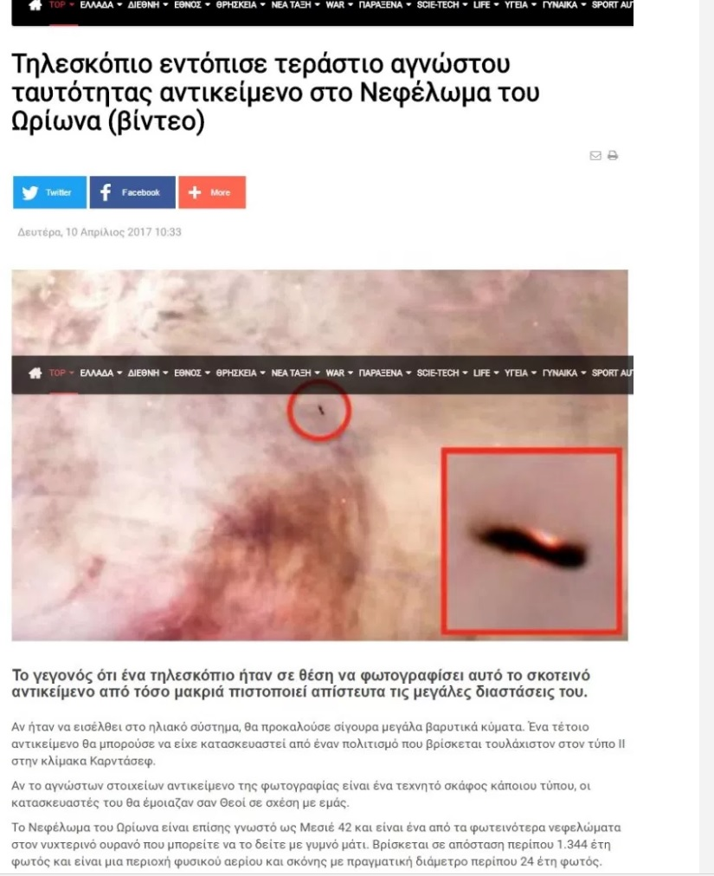
Στο παραπάνω δημοσίευμα δεν αναφέρεται πουθενά η ημερομηνία που έγινε το συμβάν.

Slide 15

Ενδείξεις Μη Αξιόπιστου Δημοσιεύματος
ΑΠΙΣΤΕΥΤΟΙ ΙΣΧΥΡΙΣΜΟΙ ΠΕΡΙΕΧΟΜΕΝΟΥ:
Ιστορία χωρίς να δίνει περαιτέρω στοιχεία
Περιγραφή υπερβολικών/πικάντικων καταστάσεων χωρίς αποδείξεις
Συνωμοσιολογίες με αόριστες πηγές/αποδείξεις

Slide 16
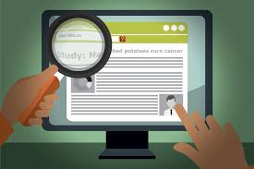
Ενδείξεις Μη Αξιόπιστου Δημοσιεύματος
ΣΗΜΑΝΤΙΚΑ ΑΔΙΚΑΙΟΛΟΓΗΤΑ ΛΑΘΗ
Π.χ. αν αναφέρει λάθος την πρωτεύουσα μιας χώρας

Slide 17

Ενδείξεις Μη Αξιόπιστου Δημοσιεύματος
ΠΡΟΣΟΧΗ ΣΤΙΣ ΦΩΤΟΓΡΑΦΙΕΣ:
Αν είναι άσχετες με το δημοσίευμα
Αν είναι εμφανώς επεξεργασμένες
Αν η ανάλυσή τους είναι πολύ χαμηλή
Μπορείτε να αναζητήσετε τη φωτογραφία στο Google για να εξακριβώσετε από πού προήλθε.

Slide 18
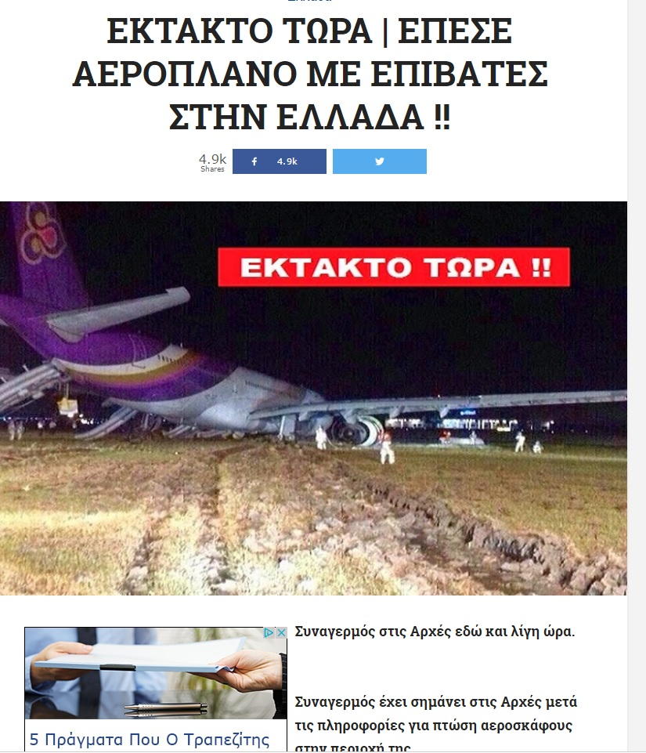
Εύκολα καταλαβαίνει κανείς ότι η συγκεκριμένη φωτογραφία δεν είναι αληθινή. Αλλά ακόμα και αν δεν είμαστε σίγουροι μπορούμε να ψάξουμε στη google.

Slide 19

Ενδείξεις Μη Αξιόπιστου Δημοσιεύματος
ΠΑΡΑΠΟΜΠΗ ΣΕ ΜΗ ΕΝΕΡΓΑ LINK:
Είναι μια ένδειξη που θα πρέπει να σας υποψιάσει ειδικά στην περίπτωση που υπάρχουν περισσότερες από μια «τυφλές» παραπομπές.
Η ένδειξη γίνεται ακόμα πιο ισχυρή αν η παραπομπή γίνεται ως απόδειξη ενός ισχυρισμού που περιέχει το δημοσίευμα. π.χ. τα αναλυτικά στοιχεία μιας έρευνας.

Slide 20
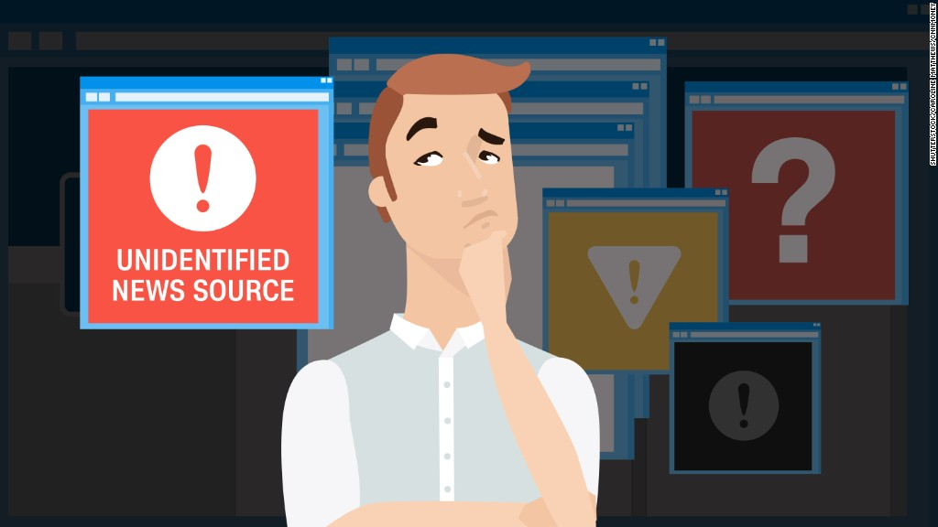
Ενδείξεις Μη Αξιόπιστου Δημοσιεύματος
ΠΡΟΤΡΟΠΗ ΓΙΑ ΑΝΑΠΑΡΑΓΩΓΗ:
Θα πρέπει να σας υποψιάσει αν ο συντάκτης του άρθρου σας προτρέπει ξεκάθαρα να το αναπαραγάγετε.

Slide 21
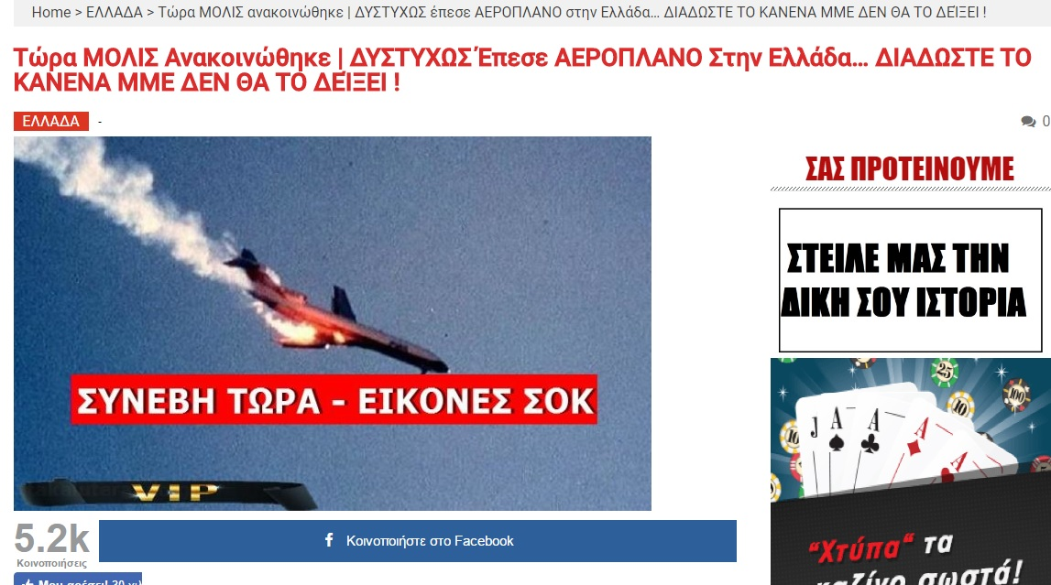
Ξεκάθαρα ο συντάκτης προτρέπει τον αναγνώστη να κοινοποιήσει το δημοσίευμα με απώτερο σκοπό να αυξήσει την επισκεψιμότητα της ιστοσελίδας του.

Slide 22


Ενδείξεις Μη Αξιόπιστου Δημοσιεύματος
Αναπτύξτε κριτική σκέψη και εμπιστευθείτε το ένστικτο και τη λογική σας. Αν κάτι σας φαίνεται απίστευτο, τότε είναι πολύ πιθανό να είναι ψέμα ή να περιέχει μεγάλες ανακρίβειες.

Slide 23
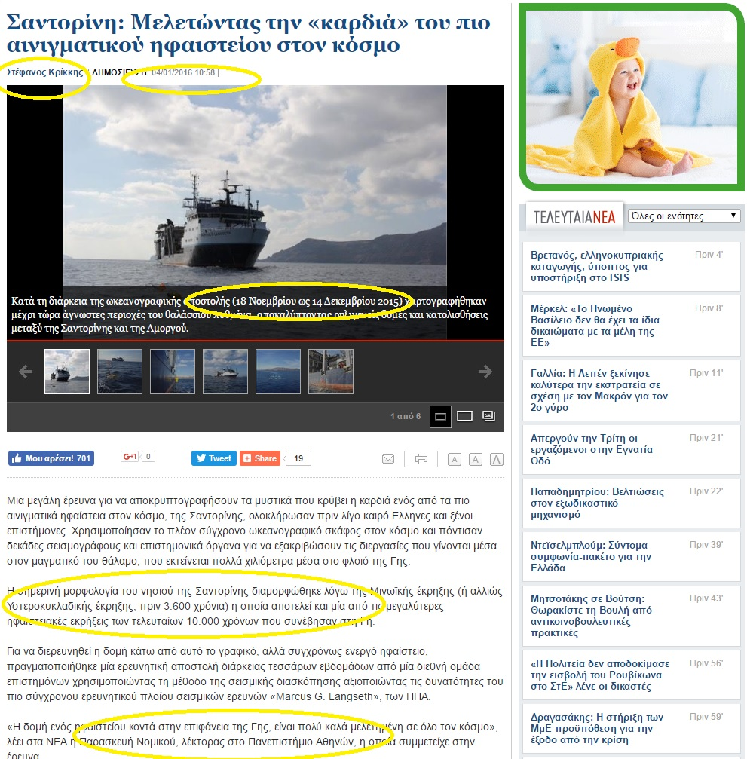
Παράδειγμα Αξιόπιστου Δημοσιεύματος
Βλέπουμε στο άρθρο ότι υπάρχει η υπογραφή του συντάκτη, η ημερομηνία δημοσίευσης και
συγκεκριμένες ημερομηνίες όπου έλαβε χώρα το περιστατικό που περιγράφει.
Επίσης ο συντάκτης αναφέρει ιστορικά στοιχεία που με μια απλή αναζήτηση στο διαδίκτυο μπορούμε να διαπιστώσουμε ότι όντως είναι αληθινά ενώ φιλοξενεί δήλωση ενός πολύ συγκεκριμένου προσώπου του οποίου αναφέρει τα στοιχεία.

Slide 24

Ενδείξεις Μη Αξιόπιστης Ιστοσελίδας
ΕΛΕΓΞΤΕ ΤΟ URL
ασυνήθιστες περιοχές site θα πρέπει να σας κάνουν επιφυλακτικούς
Αναζητήστε αξιόπιστα url όπως:
.gov = government agency (κυβερνητική υπηρεσία)
.edu = educational institution (εκπαιδευτικό ίδρυμα)
.org = non-profit organizations (μη κερδοσκοπικοί οργανισμοί)
.com = commercial or business group (εμπορικός ή επιχειρηματικός όμιλος)
Μπορείτε να ελέγξετε την ιστοσελίδα αν όντως είναι επίσημη ιστοσελίδα ειδήσεων από τον εντοπισμό της διεύθυνσης URL του ιστοτόπου.

Slide 25

Ενδείξεις Μη Αξιόπιστης Ιστοσελίδας
ΑΝΑΡΩΤΗΘΕΙΤΕ ΓΙΑ ΤΟ ΣΚΟΠΟ ΥΠΑΡΞΗΣ ΤΟΥ ΙΣΤΟΤΟΠΟΥ:
Έχει σκοπό να ενημερώσει, να πουλήσει ένα προϊόν ή να σας πείσει για μια ιδέα;
Σε περίπτωση αμφιβολίας, ελέγξτε για μια ενότητα Σχετικά με εμάς που συνήθως βρίσκεται στο κάτω μέρος της αρχικής σελίδας.

Slide 26
Ενδείξεις Μη Αξιόπιστης Ιστοσελίδας
ΕΛΕΓΞΤΕ ΤΗ ΜΟΡΦΗ ΚΑΙ ΤΙΣ ΠΛΗΡΟΦΟΡΙΕΣ ΠΟΥ ΠΑΡΕΧΕΙ:
Μοιάζει να είναι ένας επαγγελματικός ή προσωπικός ιστότοπος;
Πώς τον βρήκατε; Τον επιλέξατε τυχαία από μια αναζήτηση Google ή ήταν συνδεδεμένος με κάποια άλλη αξιόπιστη πηγή;
Τα δημοσιεύματα που φιλοξενεί είναι παρωχημένα; Πότε ενημερώθηκε για τελευταία φορά;
Υπάρχουν αναδημοσιεύσεις κειμένων του σε άλλα γνωστά site/αξιόπιστες πηγές;
Περιέχει διαφημίσεις από γνωστές εταιρείες;

Slide 27



Πλεονεκτήματα Και Μειονεκτήματα Μηχανών Αναζήτησης
Η πιο δημοφιλής μηχανή αναζήτησης στο διαδίκτυο
Οικεία και εύκολη στη χρήση
Εύκολη προσαρμογή των όρων αναζήτησης και λήψη σχετικών πληροφοριών
Ένας καλός τρόπος να βρείτε ιστοτόπους και ιστολόγια
Τα αποτελέσματα εμφανίζονται με σειρά PageRank άρα τα αποτελέσματα περιλαμβάνουν διαφημίσεις και ιστοσελίδες που μπορεί να είναι μεροληπτικές ή άσχετες με αυτό που ψάχνετε
Δεν υπάρχει συντακτική παρακολούθηση ή αξιολόγηση.

Slide 28

Πλεονεκτήματα Και Μειονεκτήματα Μηχανών Αναζήτησης
Το PageRank είναι το όνομα του αλγορίθμου της Google, το οποίο τοποθετεί ιστοσελίδες που είναι πιο δημοφιλείς στην κορυφή των αποτελεσμάτων αναζήτησης. Υπάρχει μεγάλη πιθανότητα να εμφανίσει ιστοσελίδες που δεν έχουν αξιολογηθεί ως προς την αξιοπιστία των πληροφοριών που παρέχουν.

Slide 29


Πλεονεκτήματα Και Μειονεκτήματα Μηχανών Αναζήτησης
Η μορφοποίηση παρέχει καλή εισαγωγή σε ένα θέμα
Παρέχει σύντομο ιστορικό, σχετικές λέξεις-κλειδιά και όρους
Η παρουσίαση της έρευνας δεν είναι πρωτότυπη και συχνά δεν γίνεται αναφορά
Το περιεχόμενο δεν εξετάζεται για την αξιοπιστία ή την παραβίαση πνευματικών δικαιωμάτων

Slide 30

Αξιοποιήστε Online Υπηρεσίες Ελέγχου Εγκυρότητας Των Ειδήσεων
Ακολουθήστε για παράδειγμα:
@EUvsDisinfo
@StopFakingNews
@DFRLab στο twitter
ή το ελληνικό http://ellinikahoaxes.gr/
Άλλες πηγές του εξωτερικού :
hoax-slayer
snopes
The Hoax Museum
Wafflesatnoon

Slide 31




